Slide 1
Найдите разгадку

Slide 2
Отлично!

Slide 3
Композиция романа «Дубровский»

Slide 4
Определение
Композиция произведения – построение художественного текста: расположение и взаимосвязь его частей, эпизодов, героев.

Slide 5
План по содержанию романа
гл. 1
гл. 2-3
гл. 4
гл. 5-6
гл. 7
гл. 8
гл. 9-10
гл. 11

Slide 6
План по содержанию романа
гл. 1 – раздор между Троекуровым и Дубровским-старшим
гл. 2-3 – утрата имения, приезд Владимира
гл. 4 – смерть А.Г. Дубровского
гл. 5-6 – приезд приказчиков, пожар
гл. 7 – последствия пожара, слухи о разбойниках
гл. 8 – учитель французского языка Дефорж
гл. 9-10 – праздник в доме Троекурова
гл. 11 – Дубровский и Дефорж
том 1
…
том 2

Slide 7
Для чего автор использует нехронологическую последовательность изображаемых событий в «Дубровском»?

Slide 8
Последовательность событий в кинематографе
Большинство историй строго последовательны и имеют линейную хронологию.
Когда порядок нарушен, возникает неопределенность, появляется несколько путей разрешения конфликта и финал уже не так очевиден.

Slide 9
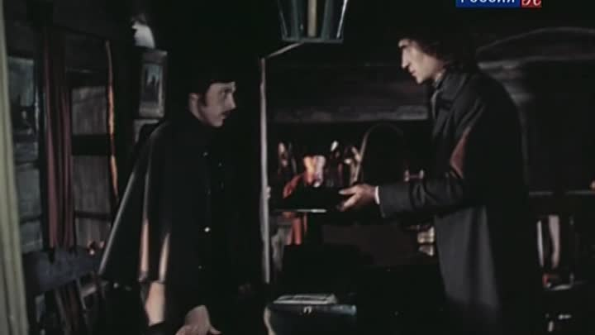
Пожар
Встреча Дубровского и Дефоржа
Анна Савишна Глобова на обеде у Троекурова

